Slide 1
Comunicador GSM/GPRS GS3125

Slide 2
GS3100/GS3120
Evolución de los comunicadores Bentel GSM/GPRS.
10 años trabajando en diferentes comunicadores GSM/GPRS.
3ra generación de comunicadores GSM/GPRS.
Lideres en el mercado europeo GSM/GPRS.
Mas de 100.000 unidades instaladas en Europa
Trabaja con las mayores compañías de seguridad en Europa (ADT, Niscayah, Stanley)

Slide 3
GS3125
GS3125-BA : contiene gabinete, PCB, y antena
GS3125-K: PCB, antena con 2mt cable completo con brazo de montaje metal
Características
Utilizan canal de datos GPRS con alta velocidad de transmisión, segura y de bajo costo, hacia las estaciones de monitoreo con Sur-Gard System I / II / III / IV
Transmisores universales GPRS para paneles de alarma que utilizan formato Contact ID
Intervalo de supervisión programable y en el receptor IP
APN, usuario y contraseña programable remotamente vía web server (no necesita programación del instalador).
Programación local con PC-link vía Software Consola.
Compatibilidad con red GSM para reportar eventos a la estación de monitoreo vía canal GSM Voz.
Quad-Band: 900/1800 MHz y 850/1900MHz
Aprobaciones: CE, ROHS, EN
Indicador de nivel de señal GSM, indicador de problemas y modulo de reportes de estado.
3 Salidas Colector Abierto , hasta 100 números telefónicos programables para activación remota de salidas
En caso de envío de eventos por PSTN, si no recibe el kiss off de la receptora en el numero de intentos programados cambia automáticamente a GSM (aunque la línea y el tono de marcado este presente).
Prioridad programable : GSM /línea PSTN, cambio automático en caso de problemas de línea.
Tensión de alimentación 9.6 VDC – 27.6VDC
Consumo de corriente en reposo 100 mA y en alarma 200 mA

Slide 4
GS3125
Características Principales
Capacidad upload/download vía GPRS para paneles PowerSeries con DLS-IV
Manejo remoto de paneles PowerSeries vía GPRS con DLS-IV
Conectividad similar al GS-2060 vía DLS-IV
3 Terminales Programables I/O (Entrada o Salida)
Web server
Mensajes de Voz
Mensajes Pre-grabados para enviar sin accesorio externo sobre GSM.
N° mensajes: 8 ; Duración: 16s; Total duración: 2 min
Comunicaciones SMS
Manejo de SMS (para activación o eventos)
Discado SMS
Números Telefónicos para discados SMS : 8 (Max 16 dígitos)
SMS de reporte de “Problemas”
SMS de reporte “Periódico”
Control remoto de las salidas PGM
Confirmación del control remoto (Mensaje SMS o un ring)

Slide 5
Funciones del GS3125
Lista de características | GS3125
Modulo GSM / GPRS Cuádruple banda | S
Prioridad programable entre GSM-GPRS/PSNT Uno es back-up del otro | S
Comunicación de Alarmas vía GPRS compatible receiver (System I / II / III / IV) | S
3 Salidas colector abiertos, configuración fija (Problema de red GSM y problema Línea Telefónica Terrestre, Identificación de llamados) | N
3 Terminales programables I/O (entrada/salida) | S
Control remoto de PGM | S
Programación con software consola desde PC vía puerto RS232 | S
Protocolo: CID transmitido desde el panel de alarma | S
LEDs: 5 | S
Nivel de señal | S
Problemas | S
Señalización de la línea | S
PTM (Panel Transmission Monitoring - Control Transmisión Central) | S
Mensajes de voz | S
Mensajes Pre-grabados para enviar sin accesorio externo sobre GSM/voz. | S

Slide 6
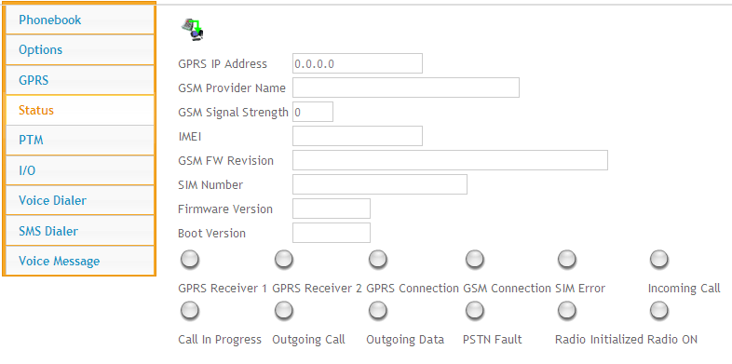
www.dscreachme.com
Programación completa de la unidad GS mediante el servidor web.
Sin cargo para los instaladores (solo costo de comunicación GPRS)
No se almacena información en las bases de datos para evitar problemas con la información intercambiada de un país a otro.
Monitoreo remoto de los siguientes parámetros :

Slide 7
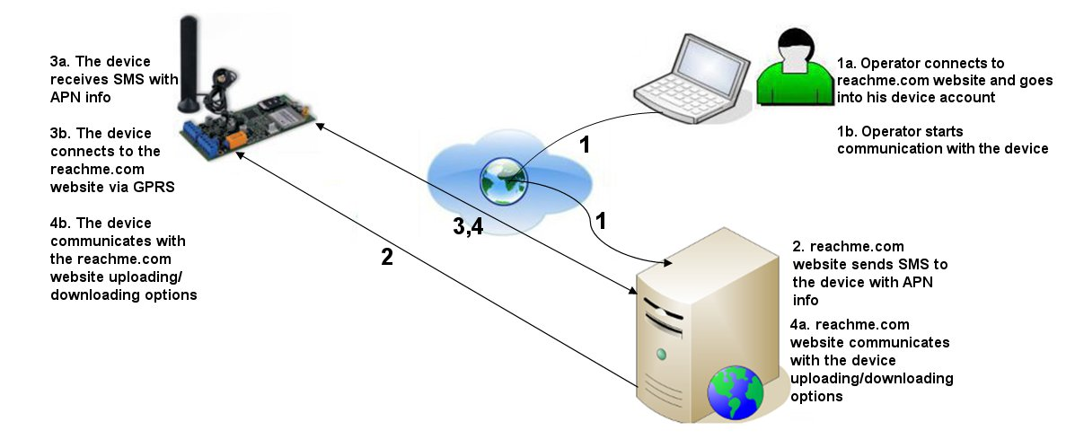
DSCReachme.com
Interface de programación para GS3125
Programación remota utilizando canal GPRS de la red GSM.
Sin interface Celular para la activación automática del Sim o manejo remoto.

Slide 8
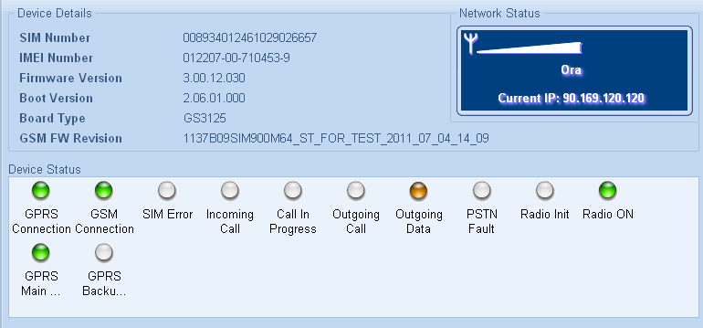
Software Consola GS-3125
Programación completa de la unidad GS localmente vía RS-232
Compatible con PC-link de DSC
Actualización de firmware vía RS-232
Multi lenguaje
Monitoreo local de los siguientes parámetros.

Slide 9
PASSTHOURGH

Slide 10
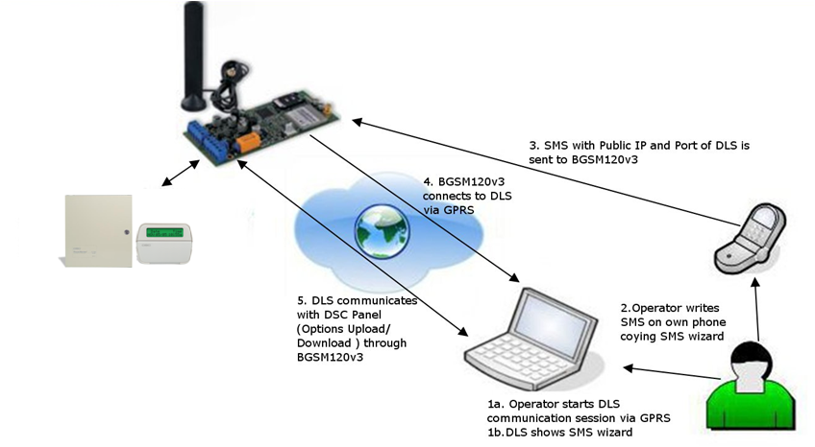
Programación Remota de Paneles DSC PowerSeries a través de GPRS

Slide 11
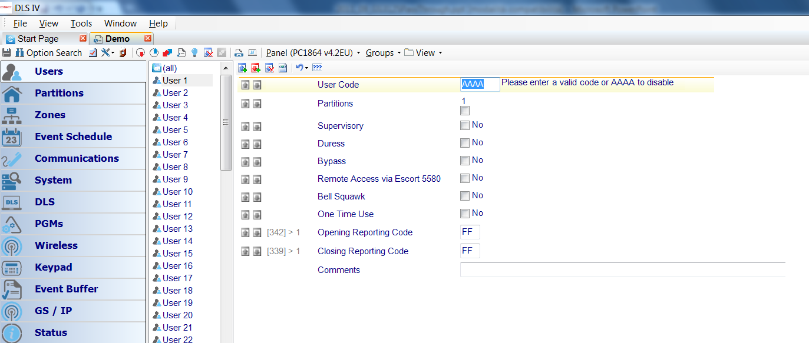
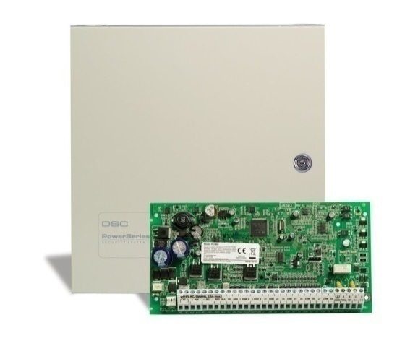
POWER SERIES
GPRS

Slide 12
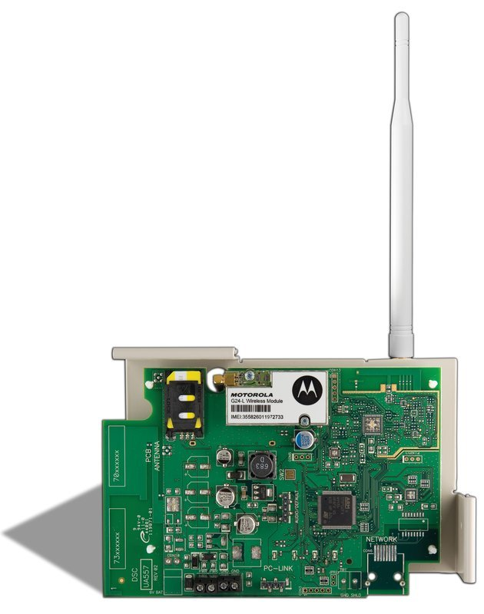
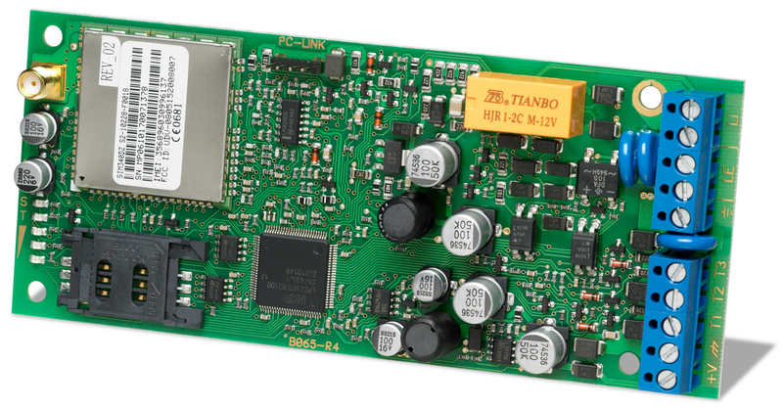
Programación Remota de Paneles DSC
GS2060
GS3125

Slide 13
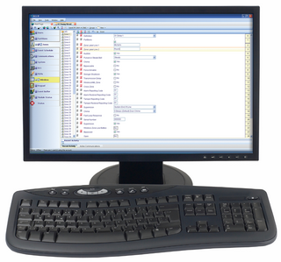
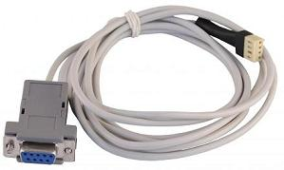
Conexión al Software Consola
GS3125

Slide 14
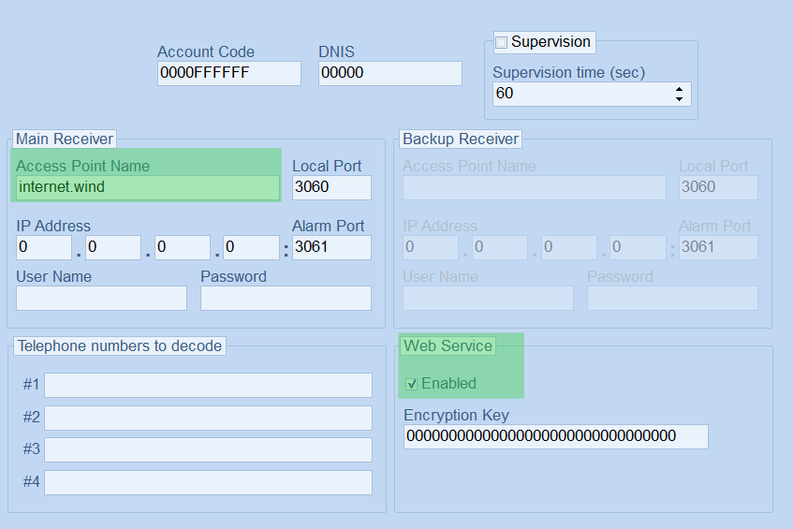
Programación Software Consola
Nombre del Access Point
Servicio Web Habilitado

Slide 15
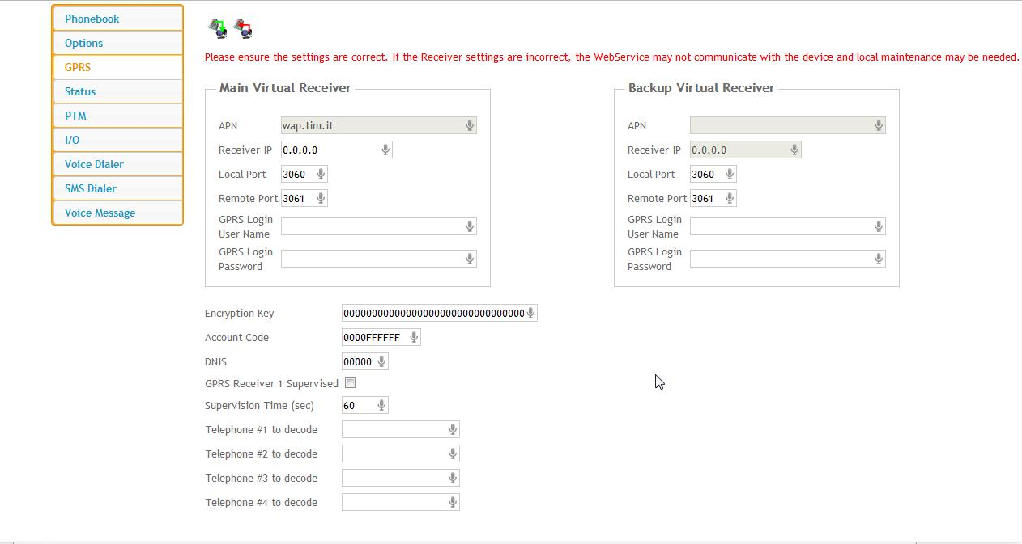
Webserver – Programación Remota
www.dscReachme.com
Access Point Name

Slide 16
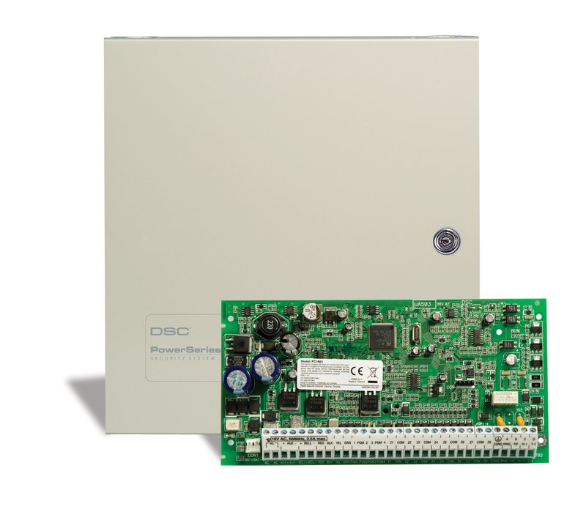
Compatibilidad - PC1864
POWER SERIES
PC 1864 4.1 EU
PC 1864 4.2 EU
PC1832 4.X (En desarrollo)
GS3125

Slide 17
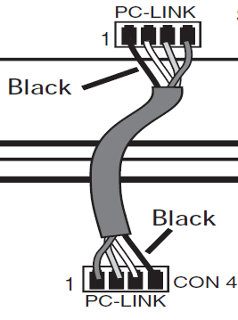
Conexión PC1864/GS3125
POWER SERIES
GS3125

Slide 18
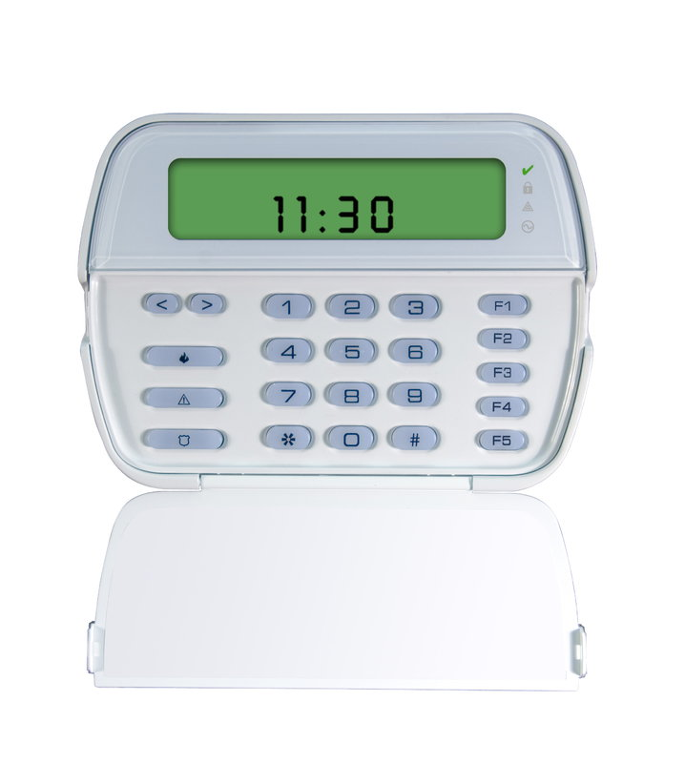
Programación PC1864/GS3125
POWER SERIES
*8
Installer Code ( 5555)
Section 382
Press 5
#
#
HABILITE DLS

Slide 19
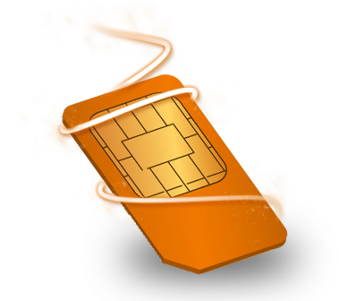
Requerimientos – Programación Remota
Numero Telefónico
+54xxx.xxxxxxx
GS3125

Slide 20
Requerimientos – Programación Remota
IMEI
Código de Instalador
GS3125

Slide 21
Requerimientos – Programación Remota
IP Publica
Firewall , router : Port 51004

Slide 22
Requerimientos – Programación Remota
Driver Pack para el GS3125

Slide 23
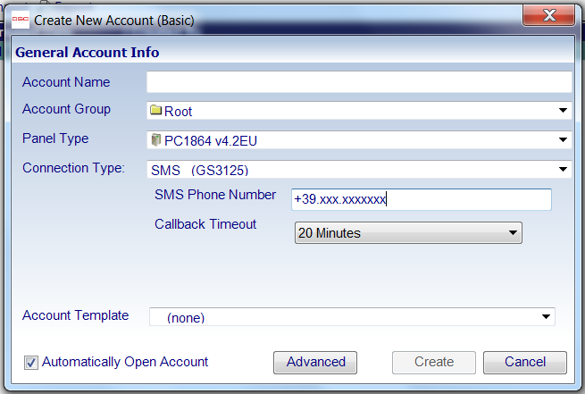
DLS-IV – Procedimiento
SMS (GS3125)

Slide 24
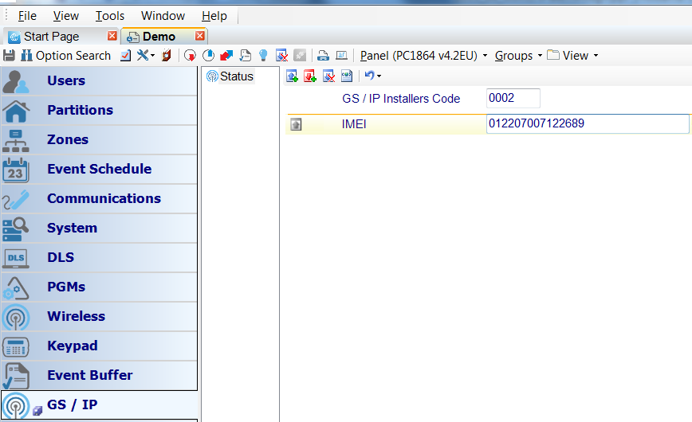
DLS-IV - Procedimiento
Installer Code
IMEI

Slide 25
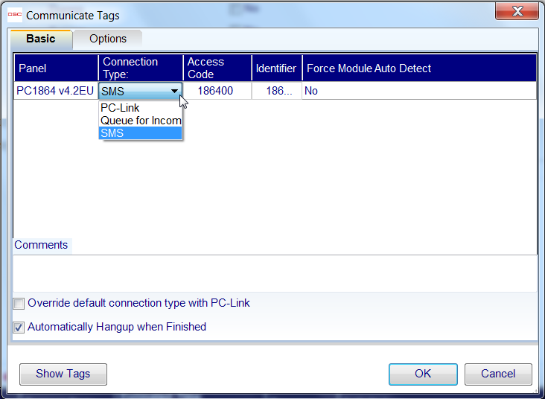
DLS- IV – Procedimiento
Connection Type :
SMS

Slide 26
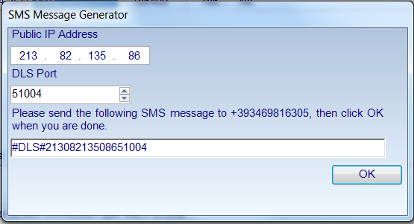
DLSIV – Procedimiento
IP Publica Puerto DLS

Slide 27
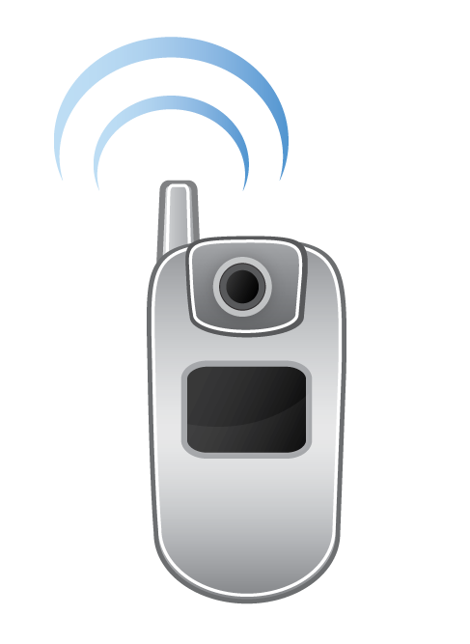
DLSIV – Procedimiento
Copiar el SMS en el telefono mobil

Slide 28
DLSIV – Procedimiento
Esperar por la coneccion entrante

Slide 29
DLSIV – Procedimiento
Enviar SMS

Slide 30
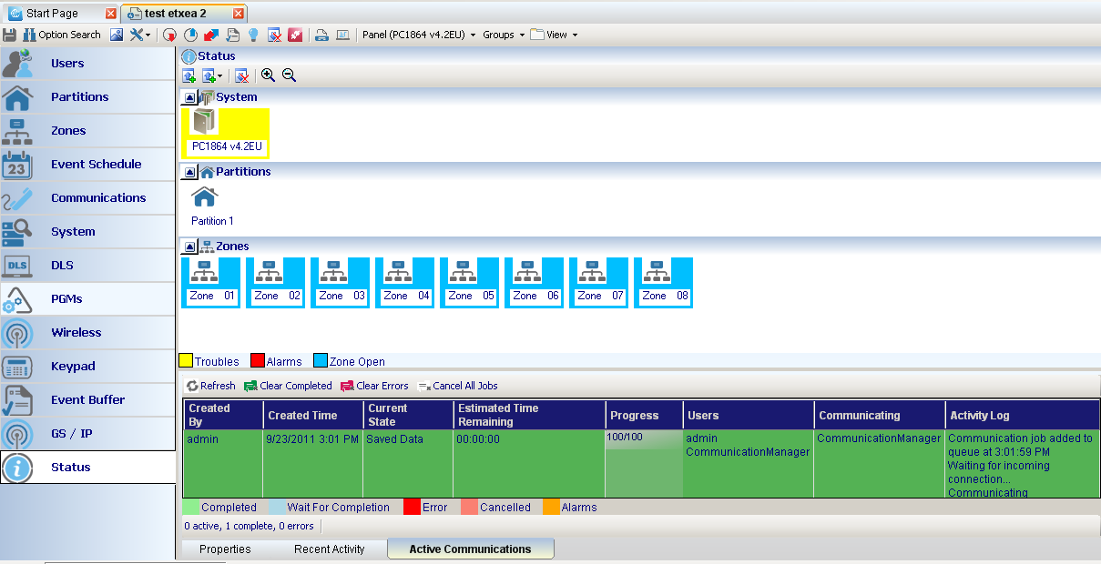
Conectado!!

Slide 31
Muchas gracias por su atención

